Slide 1
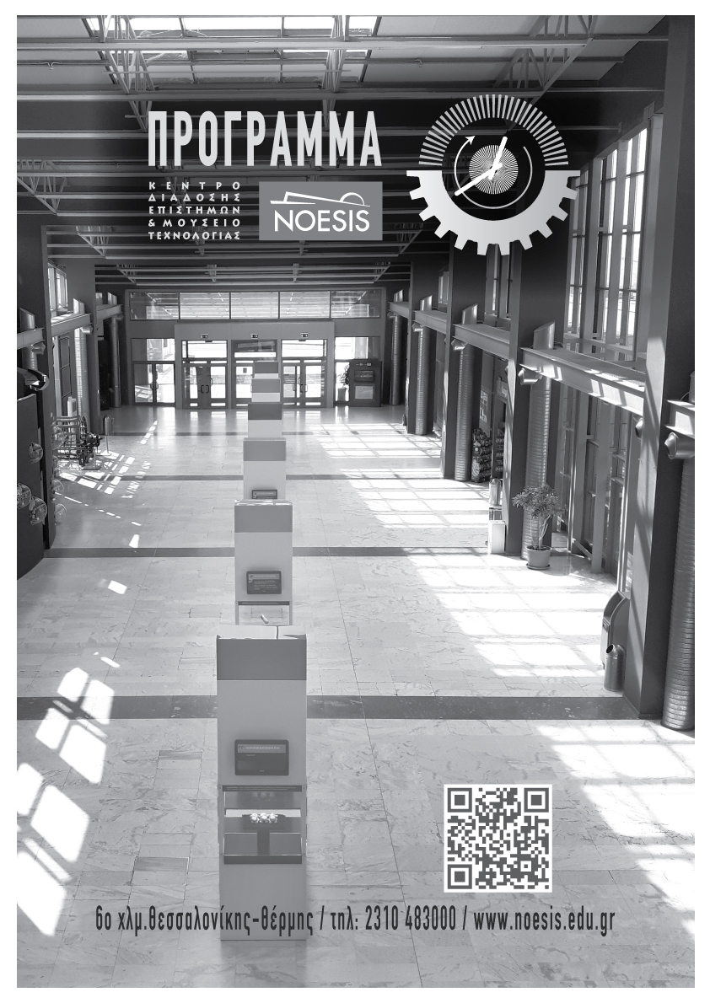
ΜΟΥΣΕΙΟ ΤΕΧΝΟΛΟΓΙΑΣ
Αρχαία Ελληνική Τεχνολογία: Παρουσιάζονται δείγματα τεχνολογικών επιτευγμάτων της Αρχαίας Ελλάδας, με ομοιώματα που αφορούν στην καθημερινή ζωή, στις κατασκευές, στη ναυπηγική, στη μηχανολογία κ.ά.
Τεχνολογία Μεταφορών: Δίνεται η δυνατότητα στους επισκέπτες να γνωρίσουν ξεχωριστά μοντέλα και να συγκρίνουν τις τάσεις του παρελθόντος με αυτές του παρόντος και ενδεχομένως του μέλλοντος.
Τεχνοπάρκο: Το Τεχνοπάρκο, είναι ένας χώρος διάδρασης. Ο επισκέπτης συμμετέχει ενεργά και μαθαίνει διασκεδάζοντας. Περιλαμβάνει 50 εκθέματα σχετικά με τον ηλεκτρισμό, το μαγνητισμό, την οπτική κ.ά. Για όλες τις ηλικίες.
ΠΕΡΙΟΔΙΚΗ ΕΚΘΕΣΗ: CONNECTED
Η έκθεση “Connected” ανιχνεύει την τεχνολογική εξέλιξη πίσω από τη νέα ψηφιακή πραγματικότητα και αποτυπώνει την έκταση της διασύνδεσης ανθρώπων και μηχανών, θέτωντας ερωτήματα για τις ευκαιρίες που αναδύονται και τους κινδύνους που ελλοχεύουν.
ΠΛΑΝΗΤΑΡΙΟ (μόνο για θεατές άνω των 5 ετών)
Space Opera: Μια μοναδική καλλιτεχνική, επιστημονική και κινηματογραφική εμπειρία με επένδυση κλασσικής μουσικής. Από Γυμνάσιο. Διάρκεια: 40΄
Το κλίμα της Γης: Γνωρίστε τους παράγοντες που επηρεάζουν τις κλιματικές συνθήκες του πλανήτη μας. Από Δ’ Δημοτικού. Διάρκεια: 25΄
Μαγικός Πλανήτης: Η ιστορία της μικρής Μία που προσπαθεί να προστατέψει τη Γη και να σώσει τις 4 εποχές του χρόνου από την κλιματική αλλαγή. Για πρώτες τάξεις Δημοτικού. Διάρκεια: 40’
Από τη Γη στο Σύμπαν: Δείτε τι μας αποκαλύπτει η επιστήμη για το Σύμπαν σε ένα μοναδικής ομορφιάς ταξίδι στο χώρο και το χρόνο. Από E’ Δημοτικού. Διάρκεια: 35’
ΚΟΣΜΟΘΕΑΤΡΟ (μόνο για θεατές άνω των 5 ετών)
ΚΑΛΟΚΑΙΡΙ
2023
Τα θαύματα της Μηχανικής (3D): Η ταινία αναδεικνύει την ανθρώπινη ευφυΐα και δημιουργικότητα που βρίσκεται πίσω από τα μικρά και μεγάλα θαύματα της Μηχανικής. Όλες οι ηλικίες. Διάρκεια: 40’
Δεινόσαυροι - Οι Γίγαντες της Παταγονίας (3D): Δεινόσαυροι ζωντανεύουν μπροστά στα μάτια σας στην γιγαντοοθόνη του Κοσμοθεάτρου. Όλες οι ηλικίες. Διάρκεια: 40΄
Η Οδύσσεια των Ωκεανών (3D): Γνωρίστε τον πλούτο των ωκεανών και ανακαλύψτε πώς οι κλιματικές συνθήκες, το οικοσύστημα, και η ζωή στον πλανήτη μας, είναι άρρηκτα συνδεδεμένα με την αέναη κίνηση των θαλάσσιων ρευμάτων. Όλες οι ηλικίες. Διάρκεια: 40’ .
ΠΡΟΣΟΜΟΙΩΤΗΣ (μόνο για θεατές άνω των 7 ετών & ύψους άνω του 1,20μ)
Moon Thunder (3D): Ακολουθήστε μια ομάδα αστροναυτών σε μια δραματική απόδραση από τη σεληνιακή βάση που καταρρέει. Διάρκεια: 5΄
Σινικό Τείχος (3D): Απολαύστε ένα ταξίδι πάνω στο Σινικό Τείχος, ένα από τα επτά θαύματα του κόσμου. Διάρκεια: 5’
Όλες οι ταινίες είναι μεταγλωττισμένες στα Ελληνικά.
Το ΝΟΗΣΙΣ διατηρεί το δικαίωμα αλλαγών για την καλύτερη εξυπηρέτηση του κοινού

Slide 2
ΠΡΟΓΡΑΜΜΑ ΛΕΙΤΟΥΡΓΙΑΣ 10 ΙΟΥΝΙΟΥ – 28 ΙΟΥΛΙΟΥ 2023
 | ΤΡΙΤΗ | ΤΕΤΑΡΤΗ | ΠΕΜΠΤΗ | ΠΑΡΑΣΚΕΥΗ | ΣΑΒΒΑΤΟ | ΚΥΡΙΑΚΗ
ΚΟΣΜΟΘΕΑΤΡΟ
Τα θαύματα της Μηχανικής 3D | 10:25 13:15 | 14:30 18:55 | 14:30 18:55 | 10:25 13:15 | 10:55 13:45 | 15:25 20:55
Δεινόσαυροι 3D | 11:30 15:55 | 13:25 17:55 | 13:25 17:55 | 11:30 15:55 | 12:00 15:55 | 14:20 18:15
Η Οδύσσεια των Ωκεανών 3D | 14:55 | 12:20 16:15 | 12:20 16:15 | 14:55 | 9:50 14:55 | 16:30 19:55
ΠΛΑΝΗΤΑΡΙΟ
Μαγικός Πλανήτης | 10:40 15:05 | 12:45 17:15 | 12:45 17:15 | 10:40 15:05 | 11:10 14:15 | 15:40 19:15
Από τη Γη στο Σύμπαν | 12:30 | 15:30 | 15:30 | 12:30 | 13:00 | 17:30
Το κλίμα της Γης | 14:15 | 13:40 18:05 | 13:40 18:05 | 14:15 | 9:45 15:05 | 14:45 20:05
Space Opera | 16:05 | 19:05 | 19:05 | 16:05 | 16:05 | 21:05
ΠΡΟΣΟΜΟΙΩΤΗΣ
Σινικό Τείχος | 10:25 12:30 14:30 15:50 | 13:25 15:30 17:30 18:50 | 13:25 15:30 17:30 18:50 | 10:25 12:30 14:30 15:50 | 10:30 12:30 13:45 15:50 | 15:25 17:30 19:30 20:50
Moon Thunder | 11:30 13:30 15:15 16:30 | 12:30 14:30 16:30 18:15 19:30 | 12:30 14:30 16:30 18:15 19:30 | 11:30 13:30 15:15 16:30 | 9:30 11:30 13:00 15:00 16:30 | 14:30 16:30 18:30 20:15 21:30
ΜΟΥΣΕΙΟ ΠΕΡΙΟΔΙΚΗ ΕΚΘΕΣΗ | 10:30 -16:30 | 12:30 -19:30 | 12:30 -19:30 | 10:30 -16:30 | 9:30 -16:30 | 14:30 -21:30
ΤΙΜΟΚΑΤΑΛΟΓΟΣ
ΗΜΕΡΗΣΙΑ ΕΙΣΙΤΗΡΙΑ | ΚΑΝ | ΜΕΙΩ
ΠΕΡΙΛΑΜΒΑΝΕΙ ΜΟΥΣΕΙΟ + ΠΛΑΝΗΤΑΡΙΟ + ΚΟΣΜΟΘΕΑΤΡΟ
ΑΤΟΜΙΚΟ | 12€ | 8€
ΟΙΚΟΓΕΝΕΙΑΚΟ (1 ΓΟΝΕΑΣ+2 ΠΑΙΔΙΑ) | 27€
ΟΙΚΟΓΕΝΕΙΑΚΟ (2 ΓΟΝΕΙΣ+1 ΠΑΙΔΙ) | 30€
ΟΙΚΟΓΕΝΕΙΑΚΟ (4 ΜΕΛΗ) | 35€
ΕΠΙΠΛΕΟΝ ΜΕΛΟΣ (ΜΕΤΑ ΤΑ 4) | 5€
ΑΠΛΑ ΕΙΣΙΤΗΡΙΑ | ΚΑΝ | ΜΕΙΩ
ΜΟΥΣΕΙΟ | 5€ | 4€
ΠΛΑΝΗΤΑΡΙΟ | 7€ | 5€
ΚΟΣΜΟΘΕΑΤΡΟ | 7€ | 5€
ΠΡΟΣΟΜΟΙΩΤΗΣ | 5€ | 4€
ΠΕΡΙΟΔΙΚΗ ΕΚΘΕΣΗ | 5€ | 4€
2 ΕΚΘΕΣΕΙΣ | 8€ | 6€
-Στα ημερήσια εισιτήρια περιλαμβάνεται η είσοδος σε Μουσείο, Κοσμοθέατρο και Πλανητάριο.
Παιδιά κάτω των 12 ετών πρέπει να συνοδεύονται από ενήλικα σε όλους τους χώρους.
Τηλεφωνικές κρατήσεις μόνο για ομάδες άνω των 10 ατόμων.
Πριν από τις 3D ταινίες του Κοσμοθεάτρου προβάλλεται εισαγωγική ταινία.
Πριν από την ταινία του Πλανηταρίου «Το κλίμα της Γης» προβάλλεται εισαγωγική ταινία.
* Το πρόγραμμα για Τρίτη-Παρασκευή ρυθμίζεται με βάση κρατήσεις ομάδων. Όταν δεν υπάρχουν ομάδες πραγματοποιούνται οι αναγραφόμενες προβολές. Το ακριβές πρόγραμμα ημέρας φαίνεται στην ιστοσελίδα μας.

